Slide 1
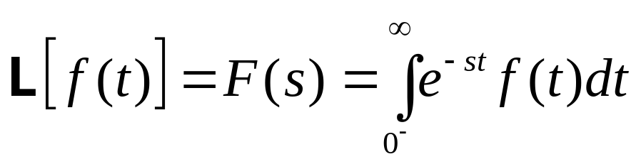

Slide 2
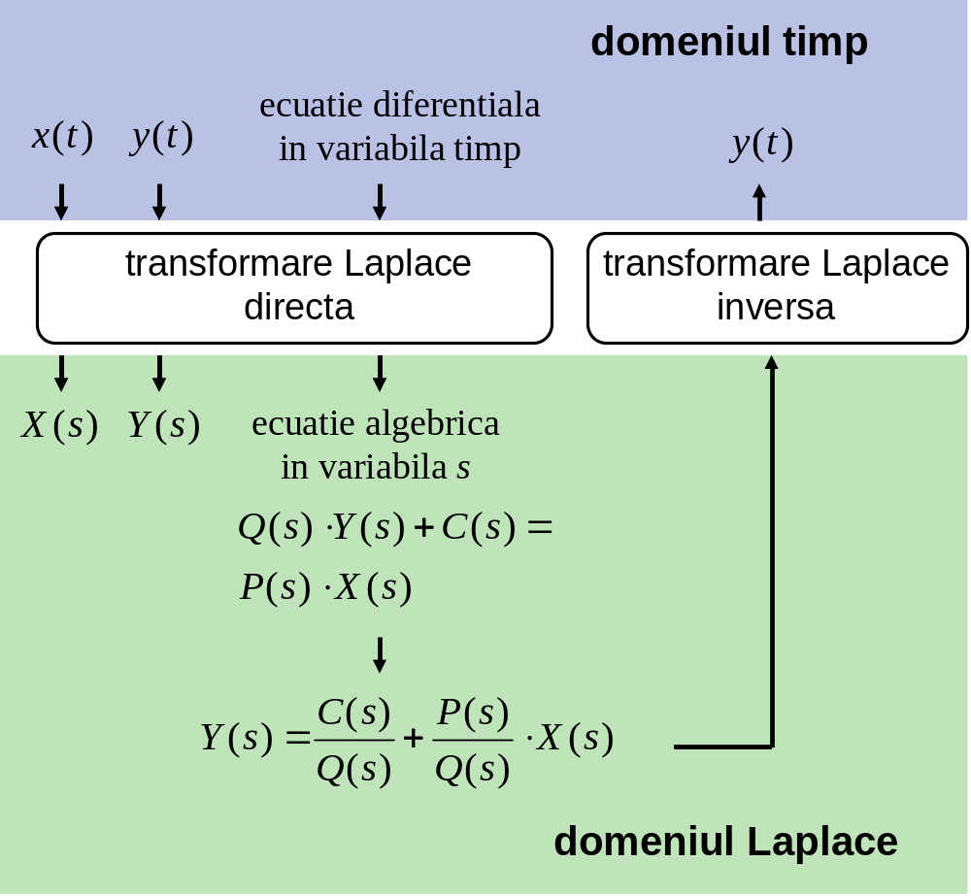

Slide 3
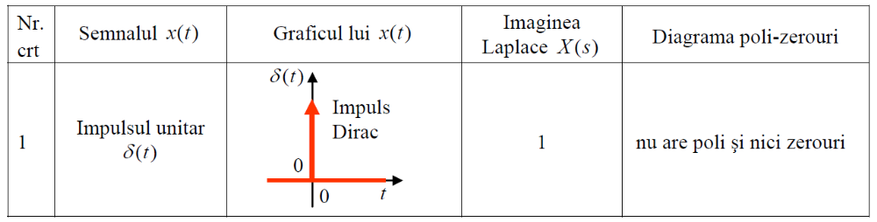
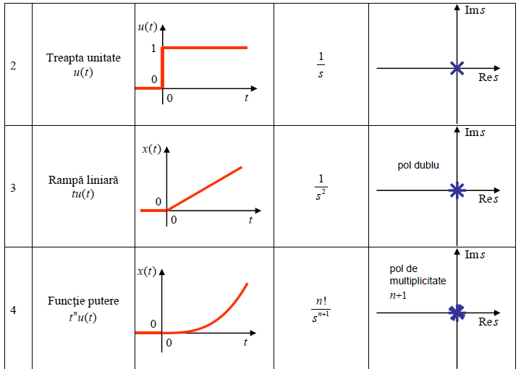

Slide 4
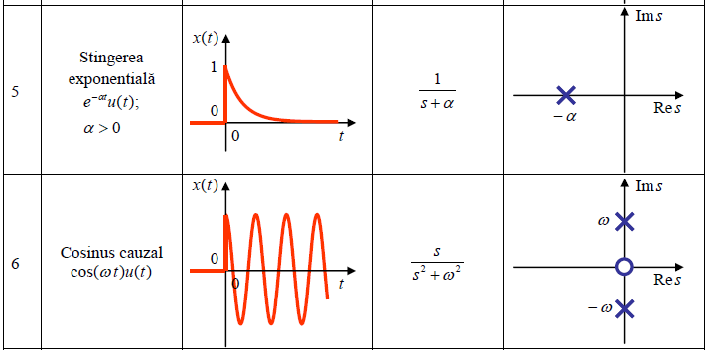
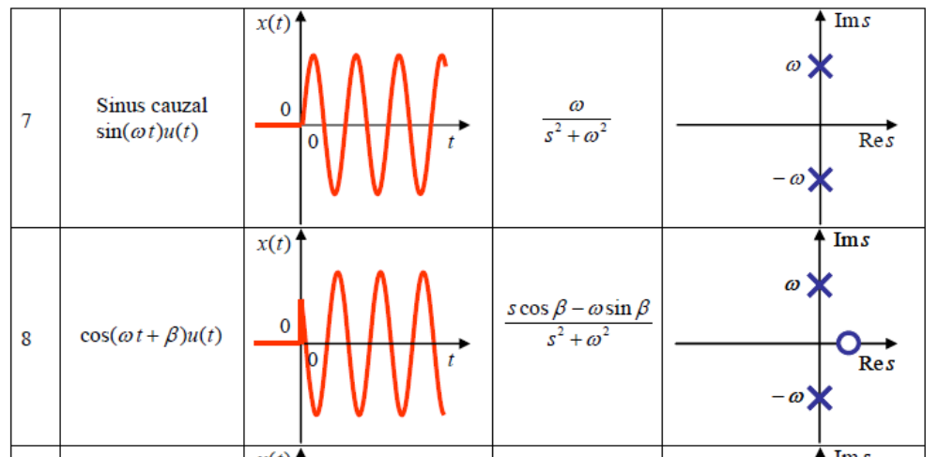

Slide 5
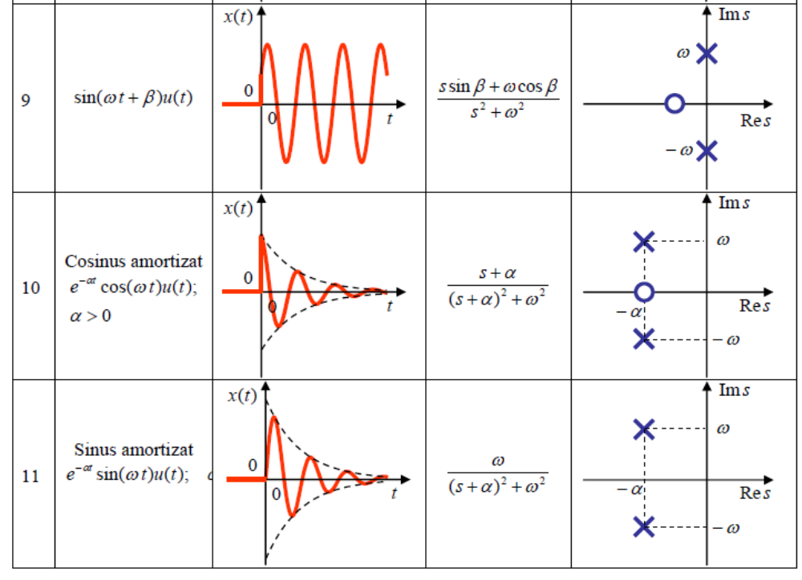
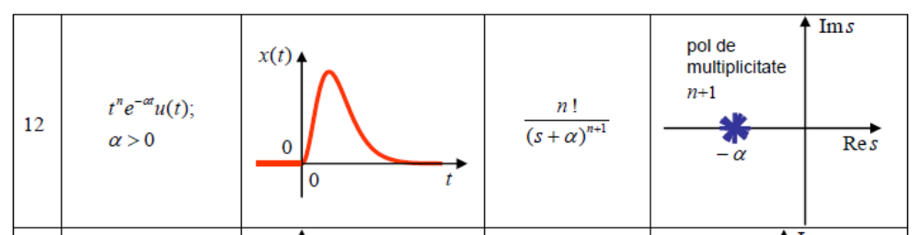

Slide 6
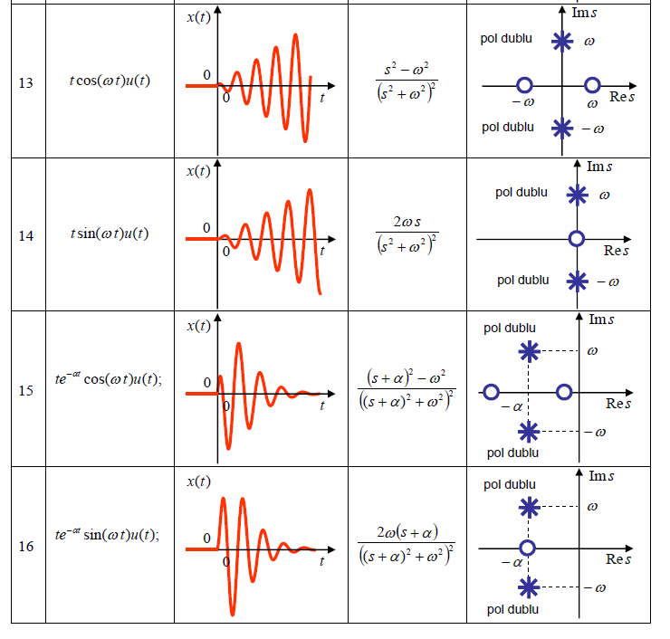

Slide 7
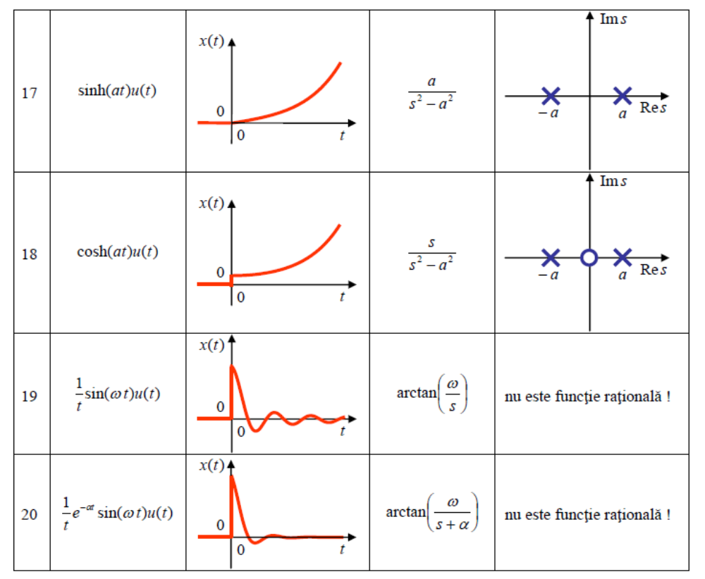

Slide 8
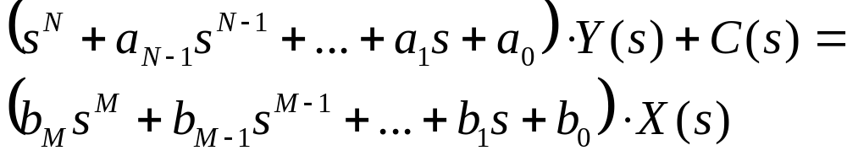
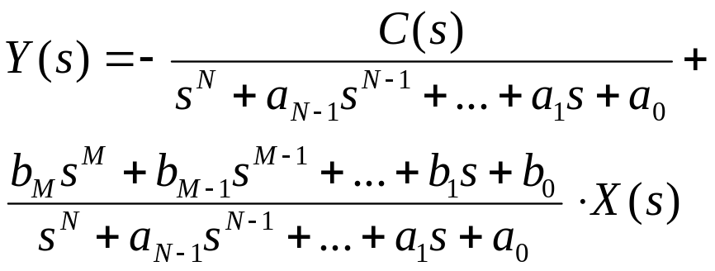
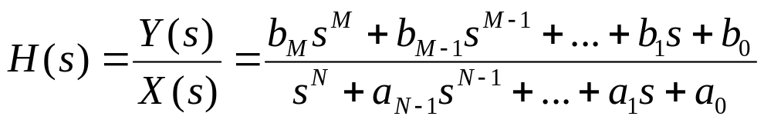


raspunsul liber (zero force)
raspunsul fortat (din stare nula)
functia de transfer

Slide 9

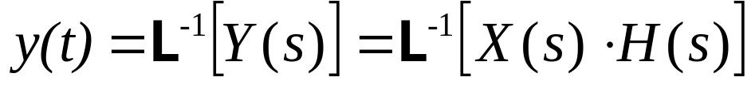



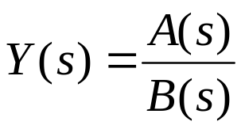
functie rationala pentru semnalele de test
functie rationala pentru sistemele LTI cu parametri concentrati
functie rationala pentru aceasta situatie particulara
Inversarea Laplace a funcţiilor raţionale este simpla !

Slide 10
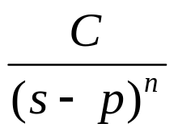
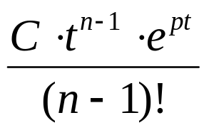
Inversarea Laplace a funcţiilor raţionale
Rapoartele de polinoame se pot descompune în sume de fracţii simple de forma
(teorema dezvoltarii in fractii simple)
Inversa Laplace este suma inverselor fiecarui termen.
Acestea au forma

Slide 11

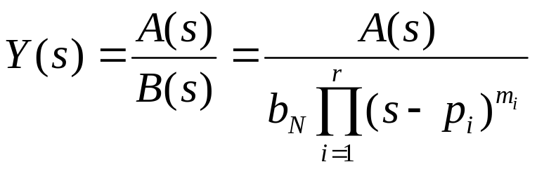
Inversarea Laplace a funcţiilor raţionale
Presupunem ca functia este proprie (gradul numaratorului este mai mic sau egal cu cel al numitorului)
Numitorul are N radacini. Acestea au doar r valori distincte, indexate cu i=1..r.
Valoarea p_{i} are multiplicitatea m_{i} .
Putem factoriza numitorul

Slide 12
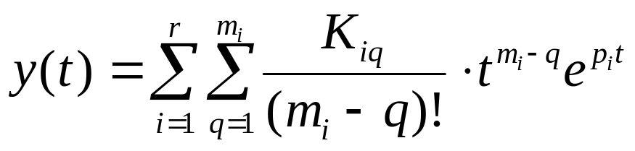
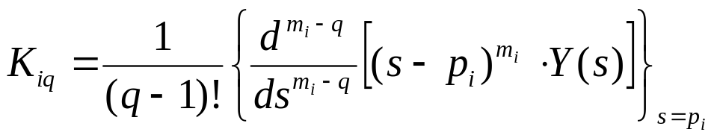
Inversarea Laplace a funcţiilor raţionale
Aplicind teorema dezvoltarii si inversind Laplace ajungem la
Raspunsul e o suma de N termeni. O radacina multipla produce m_{i} termeni diferiti
Coeficientii sunt dati de relatiile

Slide 13

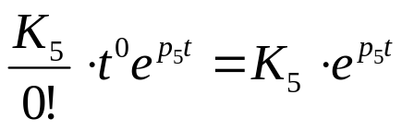
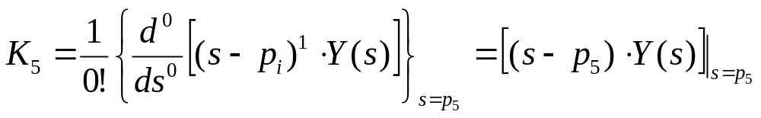

Inversarea Laplace a funcţiilor raţionale
Caz particular, radacina simpla
Termenul 5 din prima suma este o suma de la 1 la 1, adica un singur termen
Coeficientul sau este
Astfel, termenul corespunzator radacinii simple p₅ este

Slide 14

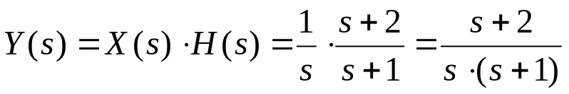

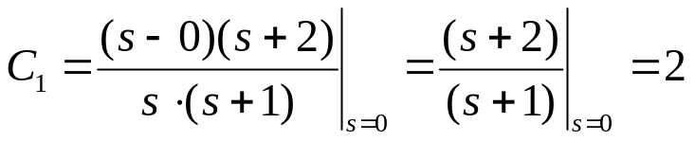
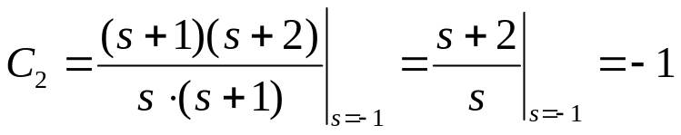

Inversarea Laplace a funcţiilor raţionale
Caz particular, radacini simple
Exemplu
doua radacini reale, s=0 si s=-1
Coeficientul 1 il calculam inmultind pe Y(s) cu (s-0) si luind valoarea de la s=0
Coeficientul 2 il calculam inmultind pe Y(s) cu [s-(-1)] si luind valoarea de la s=-1

Slide 15
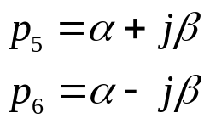


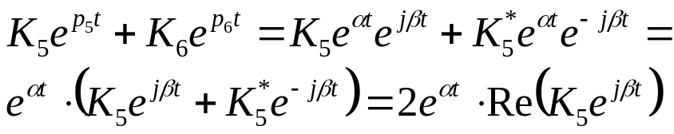

Inversarea Laplace a funcţiilor raţionale
Caz particular, o pereche simpla de radacini complexe
Se poate arata ca
si
Cei doi termeni din raspunsul y(t) sunt complex conjugati si produc prin insumare un singur termen real
acesta are forma

Slide 16




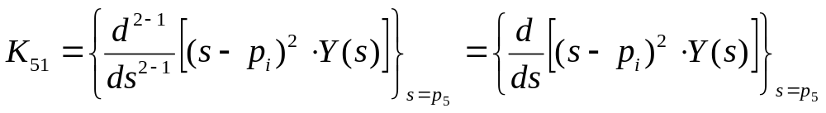
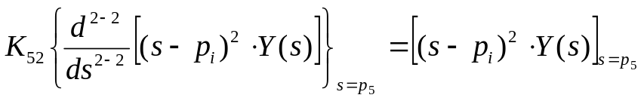
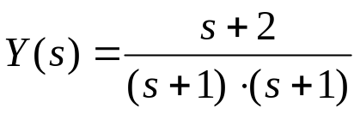


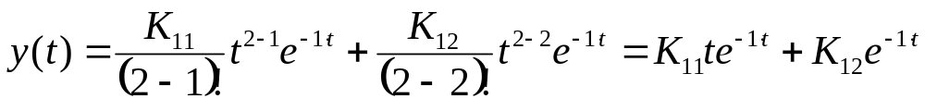
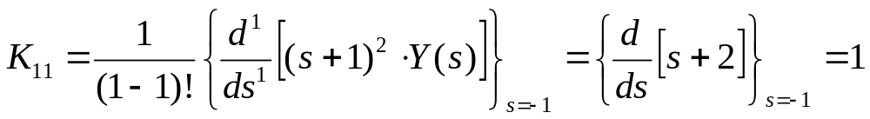
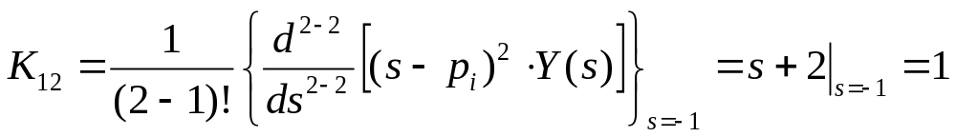
Inversarea Laplace a funcţiilor raţionale
Caz particular, radacina reala dubla
Exemplu

Slide 17
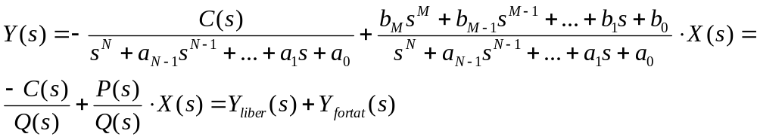

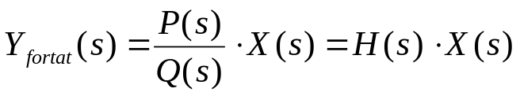
Forma generală a răspunsului total al unui sistem LTI excitat cu un semnal de test care are ca imagine Laplace o funcţie raţională
functie strict proprie
In cazul general nu apar simplificari intre factorii radacinilor
polii lui Y sunt polii sistemului reuniti cu polii excitatiei

Slide 18
Sistem stabil – modurile proprii se sting in timp, ramin doar modurile excitatiei care dau raspunsul permanentizat
Excitatia are o pereche de poli complex conjugati, cu parte reala nula
Dacă un sistem LTI stabil este excitat cu un semnal sinusoidal, răspunsul său permanentizat este tot sinusoidal, cu frecventa excitatiei.

